Slide 1
77-летие битвы под Москвой
Интегрированный урок математики и истории
Подготовили учителя:
Т.В. Стрелецкая
Д.а.Мухина

Slide 2
Задание №1.
а) Битва за Москву продолжалась с 30 сентября 1941 года по 20 апреля 1942 года. Она делилась на 2 периода: оборонительный(с 30 сентября 1942 г по 4 декабря 1941 г) и наступательный (с 5 декабря 1941 г по 20 апреля 1942 г.) Сколько дней шла битва за Москву? Ответ рассчитайте с помощью следующего отношения:
606 : 3 =
б) Найдите количество жителей столицы, мобилизованных на строительство заградительных сооружений, с помощью отношения:
1350 тыс : 3 =

Slide 3
Задание №1
в) Какую часть из них составляли женщины, если известно, что их было 337 500 человек?
337 500 : 450 000 =

Slide 4
Задание №1.
г) С июня 1941 года по декабрь 1942 года для бомбардировок города немецко – фашистское командование направило примерно 7360 самолетов. Зенитчики – защитники Москвы самоотверженно обороняли небо столицы. Но прорваться все равно смогли примерно 230 самолетов. Какая часть фашистских самолетов бомбила Москву?

Slide 5
Задание №2
К концу октября 1941 года бои уже шли под Москвой в Наро-Фоминске, Кубинке, Волоколамске. На Москву регулярно совершались налеты немецкой авиации, которые не наносили большого ущерба, поскольку хорошо работали советские зенитчики. Ценою огромных потерь октябрьское наступление немецких войск было остановлено. Но они почти дошли до Москвы. До границ самой Москвы немцам оставалось около 17 км, а до стен Кремля примерно 29 км. Какое это будет расстояние на карте с масштабом 1 : 10 0000?.

Slide 6
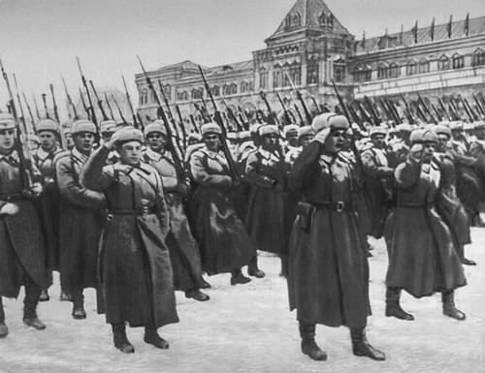
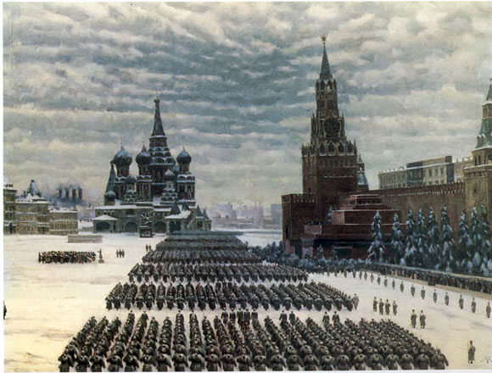
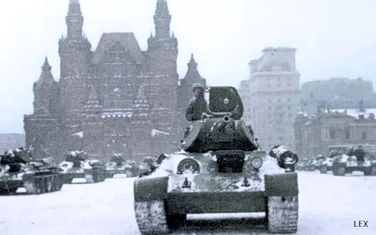
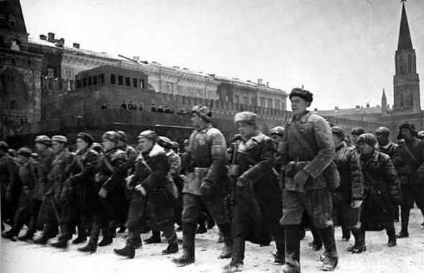
7 ноября 1941 года на Красной площади Москвы состоялся военный парад. Прямо с площади войска ушли на фронт. Парад оказал огромное влияние на моральный дух наших войск, показал всему миру, что советские люди полны решимости разгромить немецко-фашистских захватчиков.

Slide 7
Задание №3
16 ноября 1941 года на разъезде под Дубосеково состоялся ожесточённый бой. Из 4 роты 2 батальона 316-ой стрелковой дивизии Ивана Васильевича Панфилова осталось в живых около 30 человек. Мы знаем подвиг этих людей как подвиг 28 панфиловцев. Руководил героями политрук Василий Георгиевич Клочков. На позицию направлялись более 50 вражеских танков. В результате боя 18 танков было подбито, не считая потерь среди живой силы. Но наши бойцы почти все погибли. Рассчитайте, какую часть вражеских танков удалось остановить?

Slide 8
Генерал-полковник Эрих Гепнер, командовавший 4-й танковой группой называл дивизию Панфилова «дикой дивизией, воюющей в нарушение всех уставов и правил ведения боя, солдаты которой не сдаются в плен, чрезвычайно фанатичны и не боятся смерти».

Slide 9
Задание №4. Позиция, которую занимали 4, 5 и 6 роты 2 батальона 316-ой стрелковой дивизии Ивана Васильевича Панфилова у разъезда под Дубосеково, на карте занимает 8 см, а на местности 4 км. Найдите масштаб карты.

Slide 10
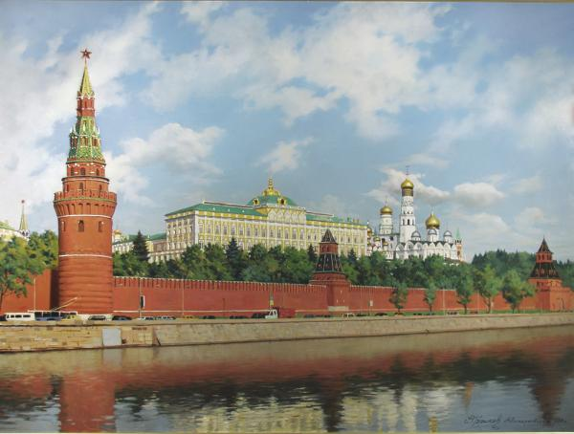
8 мая 1965 года
Москве было присвоено почетное звание
«Город-герой»

